Slide 1
О доступности информации в сфере градостроительной деятельности на территории Магаданской области
П Р А В И Т Е Л Ь С Т В О М А Г А Д А Н С К О Й О Б Л А С Т И
ДЕЛОВОЙ КЛУБ
Магаданский инновационный бизнес-инкубатор
конференц-зал
г. Магадан, пер. Школьный, 3
22 марта 2018 ДОВГАНЬ НАТАЛЬЯ ЮРИЕВНА
УПРАВЛЕНИЕ АРХИТЕКТУРЫ И ГРАДОСТРОИТЕЛЬСТВА МАГАДАНСКОЙ ОБЛАСТИ
685000 г. Магадан, ул. Портовая, 8, тел/факс 8(4132) 62-71-70, тел. 8(4132) 62-32-69 , 62-94-40 e-mail: archmagreg@49gov.ru, DovganNU@49gov.ru

Slide 2
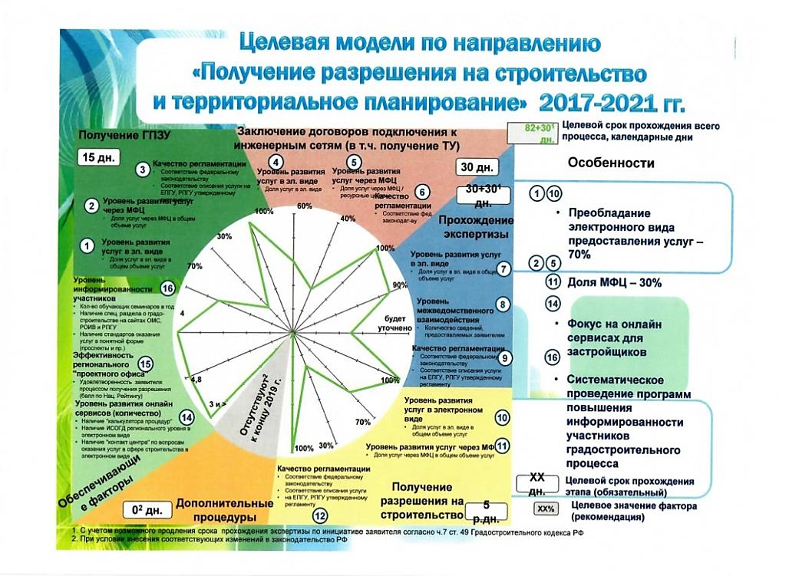
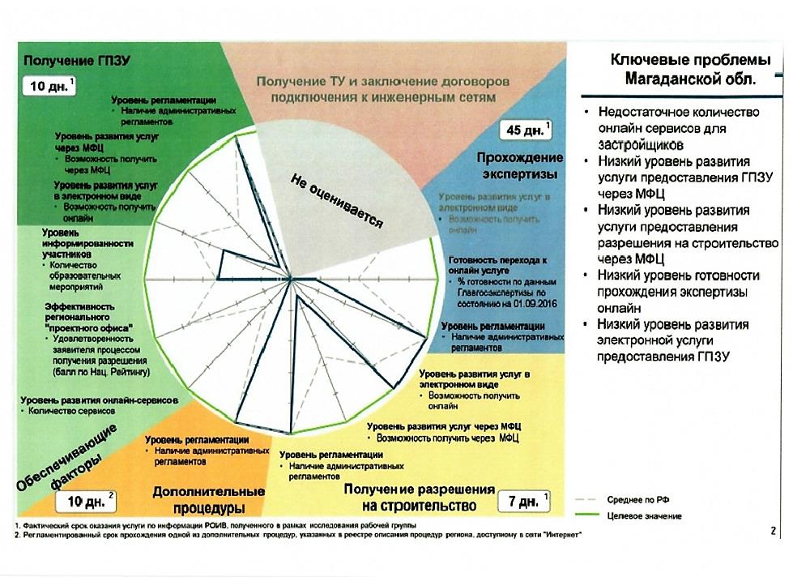
ДОРОЖНАЯ КАРАТА ПО ВНЕДРЕНИЮ ЦЕЛЕВОЙ МОДЕЛИ
«Получение разрешения на строительство и "территориальное планирование»
Распоряжение Правительства РФ от 31.01.2017 N 147-р «О целевых моделях упрощения процедур ведения бизнеса и повышения инвестиционной привлекательности субъектов Российской Федерации»
Целевая модель по направлению
«Получение разрешения на строительство
и территориальное планирование» 2017-2021
Целевая модель по направлению
«Получение разрешения на строительство
и территориальное планирование» 2017-2021
Эл. услуги – 70%
МФЦ – 30%
Прежде чем что-либо строить – слушайте город, прежде чем что-либо сносить – слушайте сердце

Slide 3
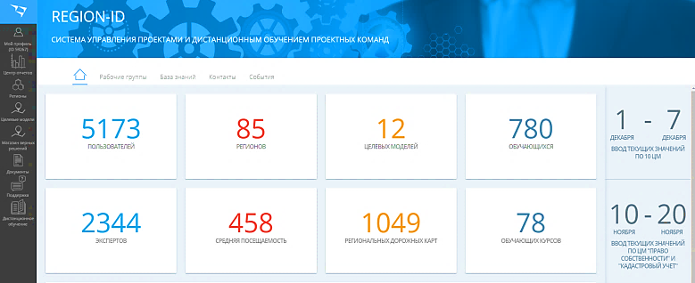
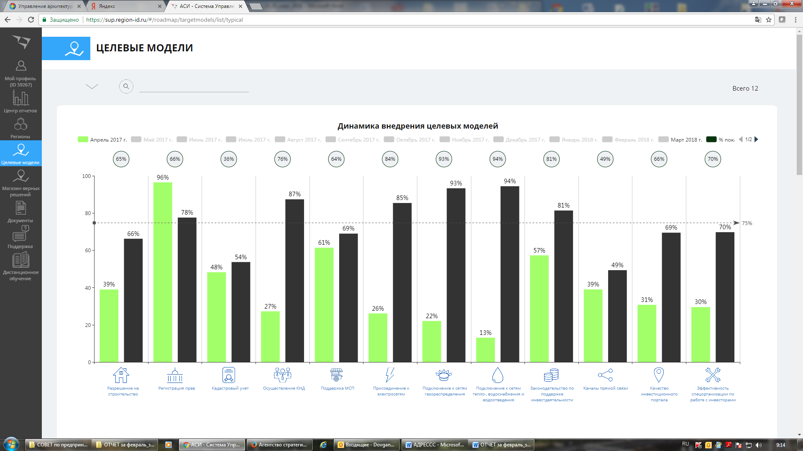
ДИНАМИКА ВНЕДРЕНИЯ ЦЕЛЕВЫХ МОДЕЛЕЙ Российская федерация (Region-ID февраль 2018)
66%
Великие здания, как и высокие горы, - создания веков

Slide 4
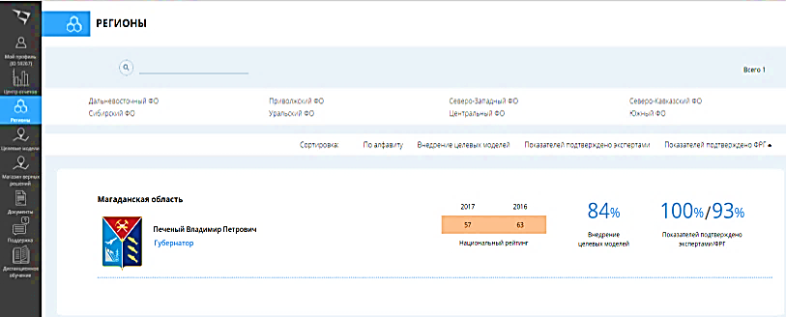
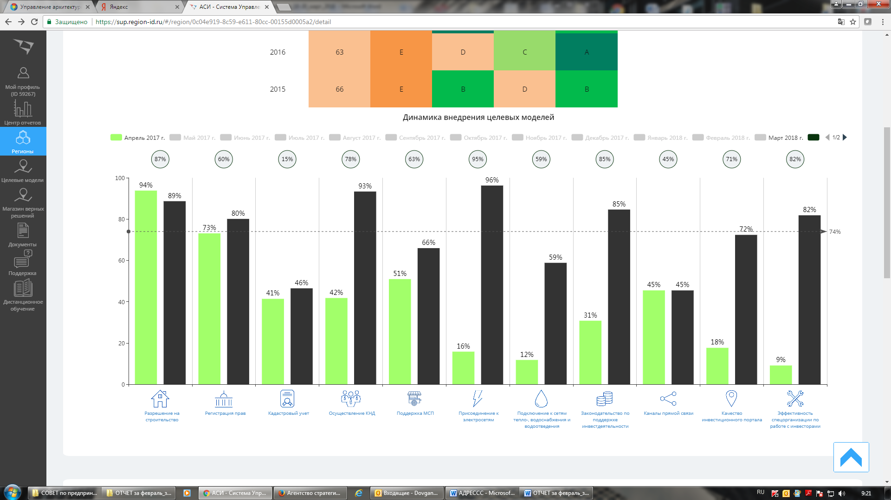
ДИНАМИКА ВНЕДРЕНИЯ Целевой Модели «Получение разрешения на строительство и территориальное планирование»
План мероприятий (Дорожная карта) утв. распоряжением губернатора Магаданской области
от 28.02.2017 №71-р (изм. от 07.06.2017 № 273-р) (Region-ID февраль 2018)
89%
Приятное в бетоне то, что выглядит незавершенным

Slide 5
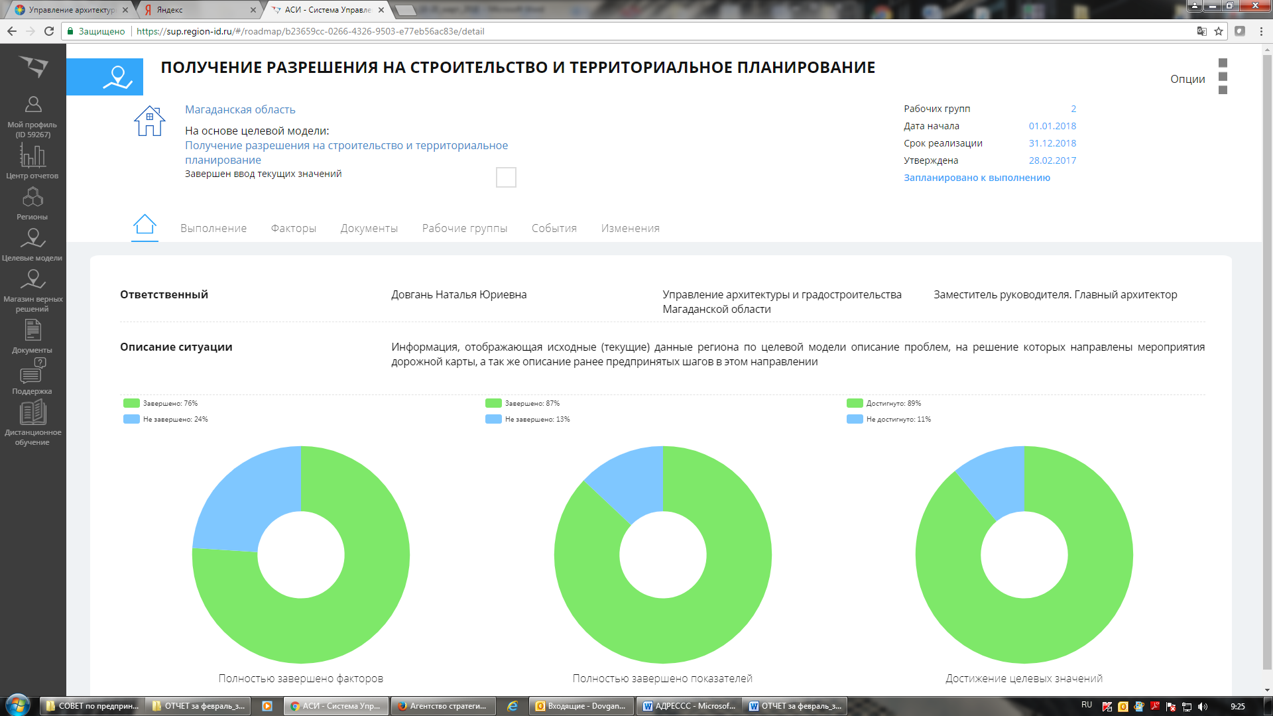
ДИНАМИКА ВНЕДРЕНИЯ Целевой Модели «Получение разрешения на строительство и территориальное планирование»
План мероприятий (Дорожная карта) утв. распоряжением губернатора Магаданской области
от 28.02.2017 №71-р (изм. от 07.06.2017 № 273-р) (Region-ID февраль 2018)
РОССИЙСКАЯ ФЕДЕРАЦИЯ (ОБЩИЙ СРЕЗ ПО СРФ) | МАГАДАНСКАЯ ОБЛАСТЬ | МАГАДАНСКАЯ ОБЛАСТЬ (ВЫПОЛНЕНИЕ 89%)
 |  | Задача : реализация в Магаданской области мероприятий, обеспечивающих достижение до 2020 года показателей инвестиционного климата в субъектах Российской Федерации, входящих в состав ДФО, не ниже соответствующих показателей субъектов Российской Федерации, входящих в топ-30 Национального рейтинга инвестиционного климата в субъектах РФ
Мода, как и архитектура, - вопрос пропорций

Slide 6
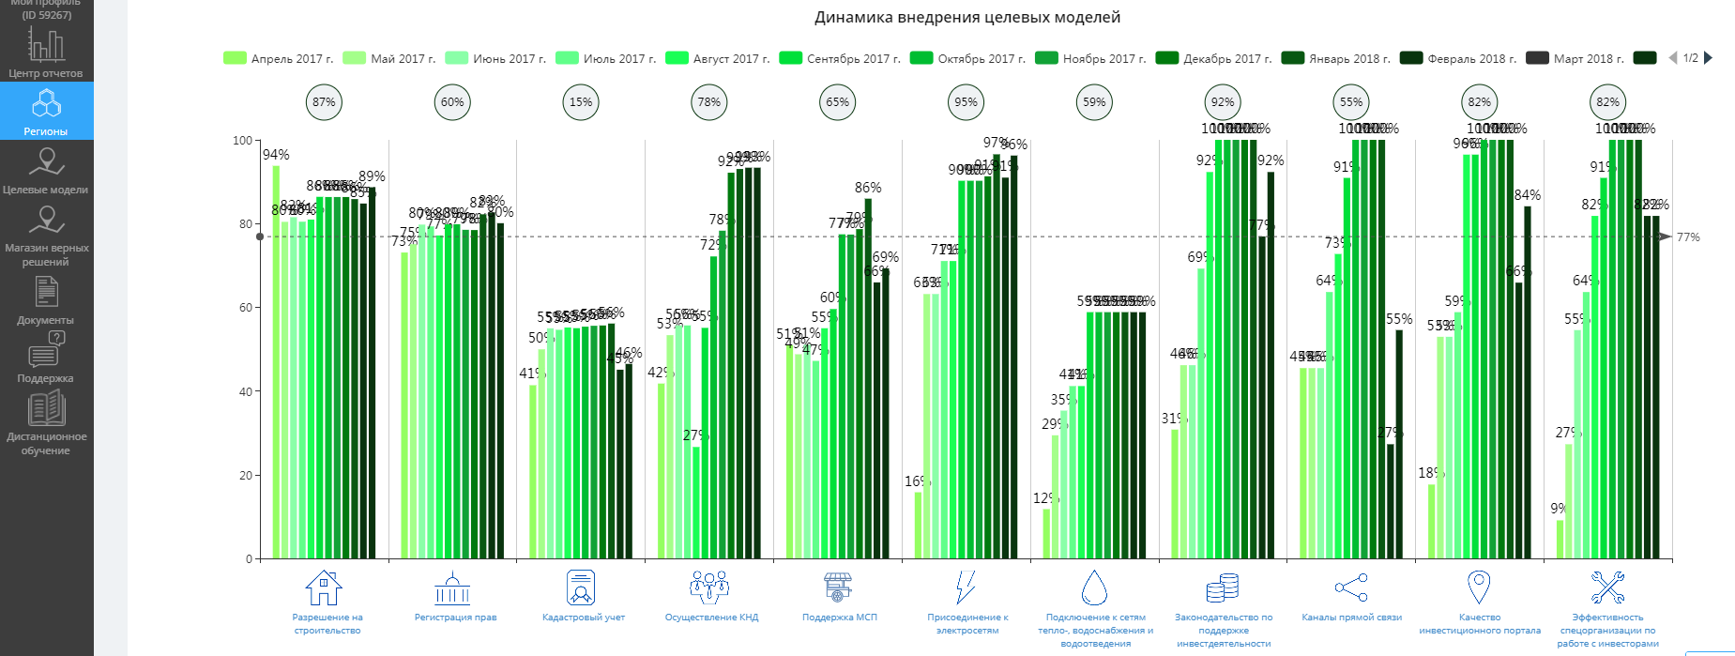
ДИНАМИКА ВНЕДРЕНИЯ Целевой Модели
«Получение разрешения на строительство и территориальное планирование»
(Region-ID март 2017- март 2018)
Архитектура — это азбука гигантов, величайшая система видимых символов, когда-либо созданная

Slide 7
Статистика национального рейтинга-2017 по показателю А2
Наименование показателя Национального рейтинга (многоквартирный жилой дом от 4-х этажей) | Наилучший результат по показателю Группа А | Наихудший результат по показателю Группа Е | *Магаданская область 2017 | Магаданская область 2018
Показатель А2.1 «Среднее время получения разрешений на строительство» | 83 | 247,82 | 83 (А) | 66
Показатель А2.2 «Среднее количество процедур, необходимых для получения разрешений на строительство» | 9,33 | 33,75 | 6 (А) | 6
Показатель А2.3 «Удовлетворенность деятельностью государственных и муниципальных органов уполномоченных на выдачу разрешений на строительство» | 4,65 | 2,22 | 4 (С) | 4,5
*По итогам интегрального рейтинга 2016/2017 значение Магаданской области по показателю А2 не было оценено из-за недостаточного количества респондентов
Архитектура – искусство расходовать пространство

Slide 8
ВЕДЕНИЕ БИЗНЕСА 2018 – Doing business 2018
 | СТАТИСТИКА DOING BUSINESS 2018 |  | ПОЛУЧЕНИЕ РАЗРЕШЕНИЯ НА СТРОИТЕЛЬСТВО 2018 РОССИЯ - 115 место
 | 1 | Новая Зеландия
 | 2 | Сингапур
 | 3 | Дания
 | 4 | Южная Корея
 | 5 | Гонконг
 | 6 | США
 | 7 | Великобритания
 | 8 | Норвегия
 | 9 | Грузия
 | 10 | Швеция
 | 35 | Россия
 | 190 | Сомали
Архитектор – тот, кто знает разницу между тем, что можно сделать,
и тем, что следует сделать

Slide 9
Показатель А2. Получение разрешения на строительство национального рейтинга инвестиционной привлекательности регионов РФ
Наименование показателя Национального рейтинга (многоквартирный жилой дом от 4-х этажей) | КРI факт 2016 | КРI факт 2017 | КРI факт (за 2017) 2018 (МЭФ 2018) | КРI план 2019
Показатель А2.1 «Среднее время получения разрешений на строительство» | 96 | 83 | 66 | 51
Показатель А2.2 «Среднее количество процедур, необходимых для получения разрешений на строительство» | 11 | 6 | 6 | 6
Количество муниципальных образований с утвержденными документами ГП и ПЗЗ (100%) | 100 | 100 | 100 | 100
Произведения строительного искусства неколебимо стоят на берегу исторического потока жизни, но увлекаемы им

Slide 10
Получение разрешения на строительство эталонного объекта капитального строительства жилого/ нежилого назначения 01.10.2017
№ |  | Наименование процедуры | Наименование городских округов/сроки прохождения процедур (дни)
 |  |  | Предельный срок | Ольский | Хасынский | Сусуманский | Среднеканский | Северо-Эвенский | Ягоднинский | Омсукчанский | Тенькинский | Город Магадан
1 |  | 27*. Предоставление градостроительного плана земельного участка | 20 | 14 (20) | 5 | 5 | 10 | 15(20) | 15 | 14(20) | 14 | 10(20)
2 | параллельное прохождение | 30*. Заключение договора о технологическом присоединении к электрическим сетям | 30 | 14 | 14 | 15 | 14 | 14 | 14 | 14 | 14 | 14
3 |  | 32*. Заключение договора о подключении (технологическом присоединении) к системе теплоснабжения | 30 | 7 | 7 | 7 | 7 | 7 | 14 | 7 | 14 | 14
 |  | 35*. Заключение договора о подключении (присоединении) к централизованным системам горячего водоснабжения | 20 | 7 | 7 | 7 | - | 7 | 14 | 7 | 14 | 14
 |  | 31*. Предоставление технических условий подключения объекта капитального строительства к сети инженерно- технического обеспечения в сфере теплоснабжения | 14 | 7 | 7 | 7 | 7 | 7 | 10 | 7 | 14 | 7
 |  | 34*. Предоставление технических условий на подключение (присоединение) к централизованным системам горячего водоснабжения | 14 | 7 | 7 | 7 | - | 7 | 10 | 7 | 14 | 7
4 |  | 37*. Заключение договора подключения (технологического присоединения) к централизованной системе холодного водоснабжения | 30 | 8 | 8 | 7 | 7 | 7 | 15 | 7 | 14 | 14
 |  | 39*. Заключение договора подключения (технологического присоединения) к централизованным бытовым или общесплавным системам водоотведения | 30 | 8 | 8 | 7 | 7 | 7 | 15 | 7 | 14 | 14
 |  | 36*. Предоставление ТУ на подключение (технологическое присоединение к центральным системам холодного водоснабжения. | 14 | 8 | 8 | 7 | 7 | 7 | 10 | 7 | 8 | 8
 |  | 38*. Предоставление ТУ на подключение (технологическое присоединение) к централизованным бытовым или общесплавным системам водоотведения. | 14 | 7 | 8 | 7 | 8 | 7 | 10 | 7 | 8 | 8
5 |  | 53*. Предоставление положительного заключения государственной экспертизы результатов инженерных изысканий жил/ производственное(нежилое) | 45/30 | 30 | 30 | 30 | 30 | 30 | 30 | 30 | 30 | 30
 |  | 54*. Предоставление положительного заключения государственной экспертизы проектной документации жилого/производственного (нежилое) | 45/30 60/45 | 30 /45 | 30 /45 | 30 /45 | 30 /45 | 30 /45 | 30 /45 | 30 /45 | 30 /45 | 30 /45
6 |  | 59*. Предоставление разрешения на строительство | 7 | 7 | 5 | 5 | 7 | 6 | 7 | 3 | 7 | 7
 |  | Количество процедур всего | 13 | 6 | 6 | 6 | 6 | 6 | 6 | 6 | 6 | 6
 |  | Количество дней всего | 102 /117 | 65 (71) /80(86) | 54 /69 | 55 /70 | 61 /76 | 65 (70) /80(85) | 66 /81 | 61 (67) /76(82) | 65 /80 | 61(71) /76(86)
Архитектура распределяет массы и объемы. Вдохновение превращает инертный камень в драму

Slide 11
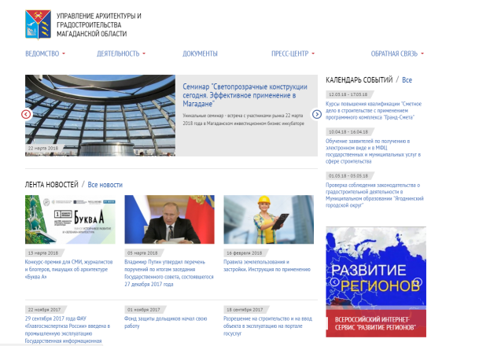
ОБЕСПЕЧЕНИЕ ДОСТУПНОСТИ ИНФОРМАЦИИ НА ОФИЦИАЛЬНЫХ
ИНФОРМАЦИОННЫХ РЕСУРСАХ ОРГАНОВ ГОСУДАРСТВЕННОЙ ВЛАСТИ СУБЪЕКТОВ РФ
И ОРГАНОВ МЕСТНОГО САМОУПРАВЛЕНИЯ В СФЕРЕ ГРАДОСТРОИТЕЛЬНОЙ ДЕЯТЕЛЬНОСТИ
 | ДЕЯТЕЛЬНОСТЬ Государственные услуги Государственные программы Градостроительство Ценообразование Нормотворческая деятельность Планы Отчеты Результаты проверок Противодействие коррупции | Градостроительство Территориальное планирование Рекламные конструкции Услуги в сфере строительства Исчерпывающие перечни процедур Экспертиза Информация для застройщика Контроль градостроительной деятельности Целевая модель ИСОГД Статистика Обучающие семинары Информационные сервисы

Slide 12
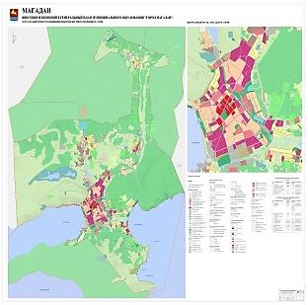
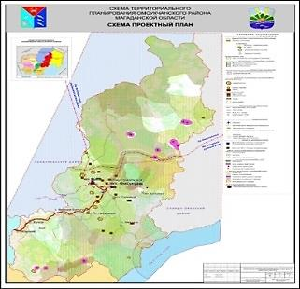
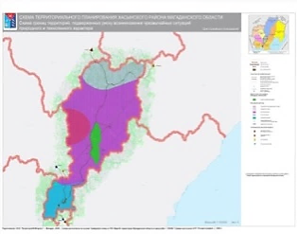
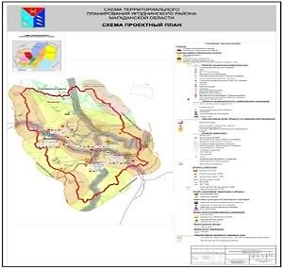
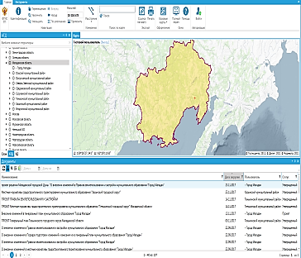
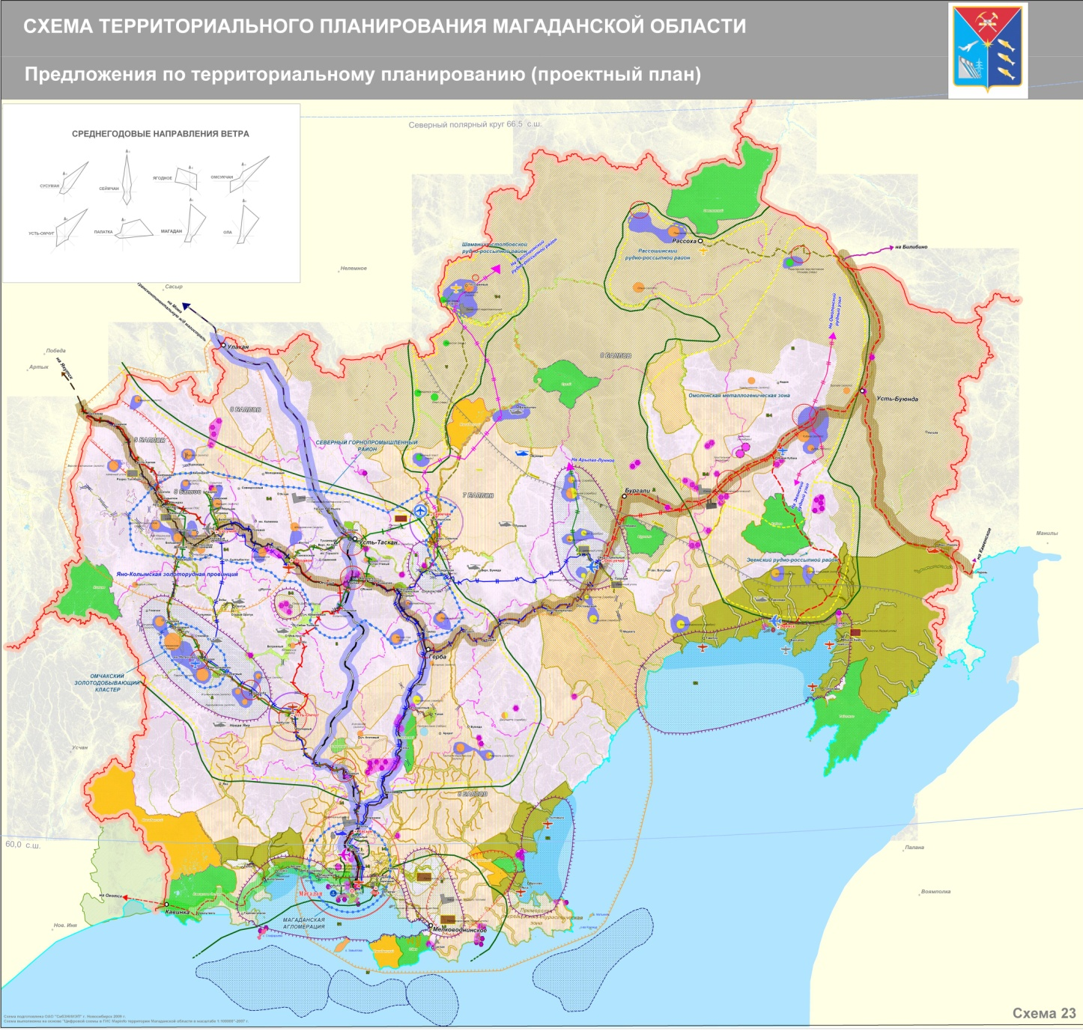
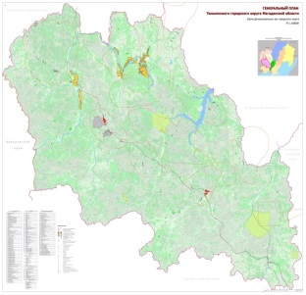
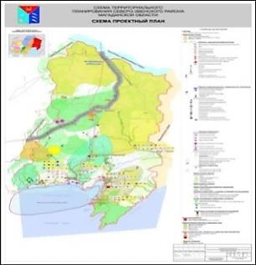
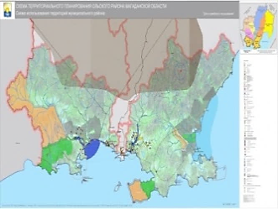
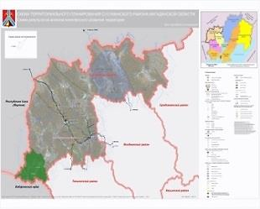
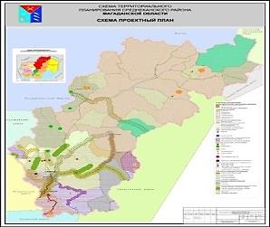
обеспечение разработки проектов генеральных планов и правил землепользования и застройки городских округов Магаданской области I-II кв.2018
Федеральная государственная информационная система территориального планирования (ФГИС ТП) | Генеральный план г/о «Город Магадан» | Государственный Контракт НИР | Омсукчанский городской округ | Хасынский городской округ | Ягоднинский городской округ
Схема территориального планирования Магаданской области | Тенькинский городской округ | Северо-Эвенский городской округ | Ольский городской округ | Сусуманский городской округ | Среднеканский городской округ
Идея - самый дорогой товар на свете

Slide 13
ОБЕСПЕЧЕНИЕ ДОСТУПНОСТИ ИНФОРМАЦИИ НА ОФИЦИАЛЬНЫХ
ИНФОРМАЦИОННЫХ РЕСУРСАХ ОРГАНОВ ГОСУДАРСТВЕННОЙ ВЛАСТИ СУБЪЕКТОВ РФ
И ОРГАНОВ МЕСТНОГО САМОУПРАВЛЕНИЯ В СФЕРЕ ГРАДОСТРОИТЕЛЬНОЙ ДЕЯТЕЛЬНОСТИ

Slide 14
ОБЕСПЕЧЕНИЕ ДОСТУПНОСТИ ИНФОРМАЦИИ НА ОФИЦИАЛЬНЫХ
ИНФОРМАЦИОННЫХ РЕСУРСАХ ОРГАНОВ ГОСУДАРСТВЕННОЙ ВЛАСТИ СУБЪЕКТОВ РФ
И ОРГАНОВ МЕСТНОГО САМОУПРАВЛЕНИЯ В СФЕРЕ ГРАДОСТРОИТЕЛЬНОЙ ДЕЯТЕЛЬНОСТИ

Slide 15
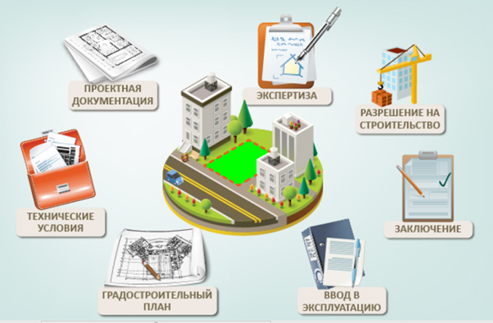
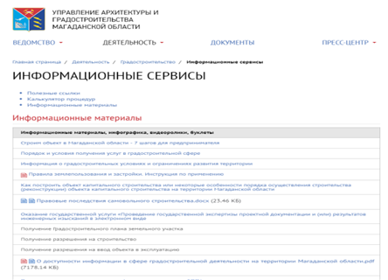
Порядок получения услуг В СФЕРЕ ГРАДОСТРОИТЕЛЬНОЙ ДЕЯТЕЛЬНОСТИ,
В т.ч. в электронном виде и МФЦ
4
3
5
6
2
1
7
Качество – это делать что-либо правильно, даже когда никто не смотрит

Slide 16
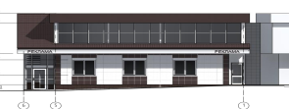
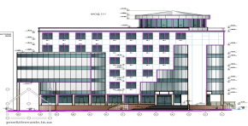
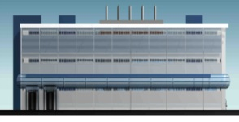
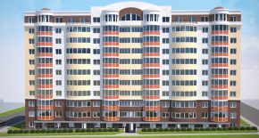
Калькулятор процедур в сфере строительства
 | Индивидуальный жилой дом не более 3-х этажей ссылка |  | Общественное здание не более 2 этажей не более 1500 кв. м ссылка
 | Жилой дом блокированной застройки не более 3-х этажей ссылка |  | Общественное здание более 2 этажей более 1500 кв. м ссылка
 | Жилой дом блокированной застройки более 3-х этажей ссылка |  | Производственное здание не более 2 этажей не более 1500 кв. м ссылка
 | Многоквартирный жилой дом не более 3-х этажей ссылка |  | Производственное здание более 2 этажей более 1500 кв. м ссылка
 | Многоквартирный жилой дом более 3-х этажей ссылка
В каждом человеке скрыта мудрая сила строителя

Slide 17
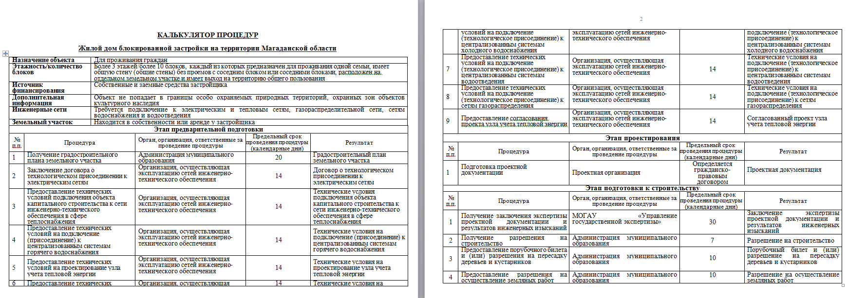
Калькулятор процедур в сфере строительства
Если существует на свете священное занятие, то это занятие - строительство домов

Slide 18
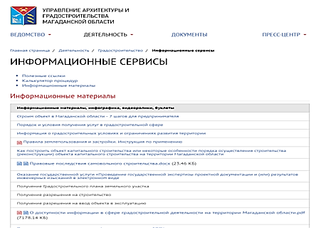
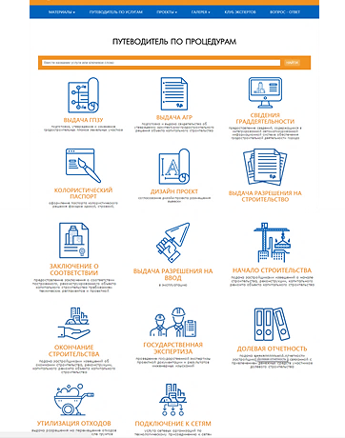
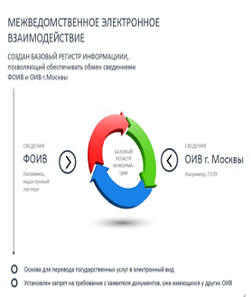
Основные направления развития информационного поля
В СФЕРЕ ГРАДОСТРОИТЕЛЬНОЙ ДЕЯТЕЛЬНОСТИ
 |  |  |  |  | 2. Подключение ОКС к коммунальным сетям в электронном виде (ресурсоснабжающие центры, МФЦ, электронный вид)
 |  |  |  | Контакты Справочник Электронная приёмная Приём граждан Бесплатная юридическая помощь Опросы Телефон доверия 8 (4132) 627170 | 3. Развитие онлайн-сервисов в сфере строительства
 |  |  |  |  | 4. Повышение информированности участников градостроительных отношений, в т.ч. в местах приема граждан
1. Государственные и муниципальные услуги в электронном виде и в «одном окне» в МФЦ
Архитектура больших пирамидных храмов есть молчаливая математика

Slide 19
Получение государственной/муниципальной услуги В СФЕРЕ ГРАДОСТРОИТЕЛЬНОЙ ДЕЯТЕЛЬНОСТИ внедрение модельных/типовых регламентов государственных/муниципальных услуг
Здания должны быть хорошими соседями для человека

Slide 20
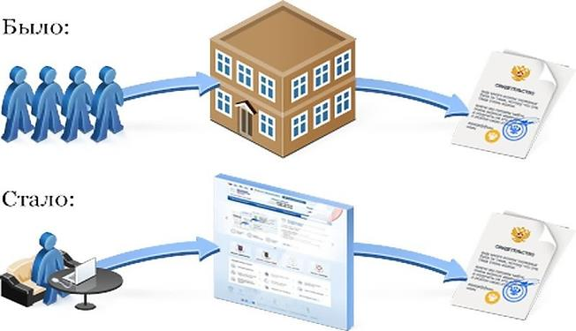
Популяризация получения услуг В СФЕРЕ ГРАДОСТРОИТЕЛЬНОЙ ДЕЯТЕЛЬНОСТИ, В т.ч. в электронном виде и МФЦ
Архитектура – это застывшая музыка

Slide 21
ПРИОРИТЕТЫ Внедрения Государственных/муниципальных УСЛУГ В ЭЛЕКТРОННОМ ВИДЕ В СФЕРЕ ГРАДОСТРОИТЕЛЬНОЙ ДЕЯТЕЛЬНОСТИ внедрение модельных/типовых регламентов государственных/муниципальных услуг
ОИВ, ОМС
Великая архитектура – это величайшее свидетельство человеческого величия

Slide 22
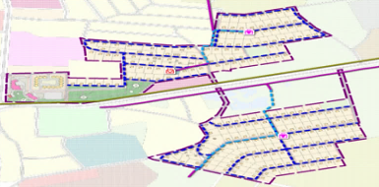
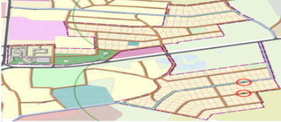
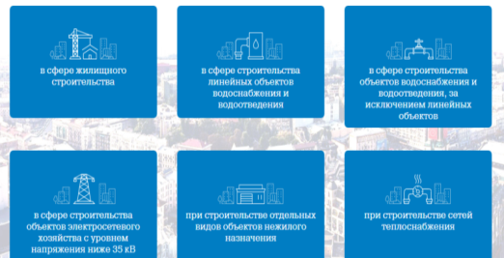
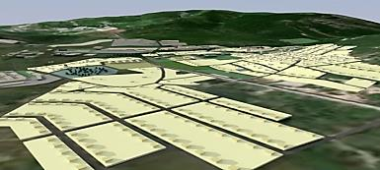
«План быстрых побед» (декабрь 2017 – апрель 2018)
Актуализация раздела «Градостроительство» официальных сайтов ОИВ, ОМС в сети «Интернет» |  |  | Программа комплексного развития систем коммунальной инфраструктуры городского округа
 |  |  | Программа комплексного развития транспортной инфраструктуры городского округа
Нормативы градостроительного проектирования
Исчерпывающие перечни процедур | Проведение обучающих мероприятий (в формате семинаров, деловых-клубов, совещаний, СМИ) для участников градостроительных отношений | Информационная система обеспечения градостроительной деятельности (ИСОГД) | Программа комплексного развития социальной инфраструктуры городского округа
Региональные нормативы
градостроительного
проектирования
РНГП
Местные
нормативы
градостроительного
Проектирования
МНГП
Зодчество было главной летописью человечества

Slide 23
МЫ ПОМОЖЕМ ЛЮБОМУ ИНВЕСТОРУ!
Градостроитель призван создавать наилучшие условия для жизни
не только современников, но и будущих поколений
22 марта 2018 ДОВГАНЬ НАТАЛЬЯ ЮРИЕВНА
УПРАВЛЕНИЕ АРХИТЕКТУРЫ И ГРАДОСТРОИТЕЛЬСТВА МАГАДАНСКОЙ ОБЛАСТИ
685000 г. Магадан, ул. Портовая, 8, тел/факс 8(4132) 62-71-70, тел. 8(4132) 62-32-69 , 62-94-40 e-mail: archmagreg@49gov.ru, DovganNU@49gov.ru

